Slide 1
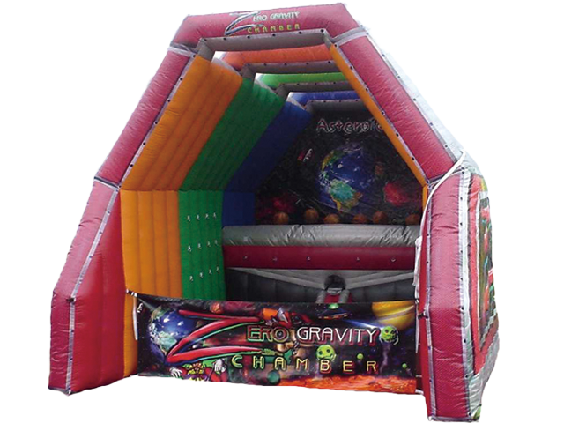
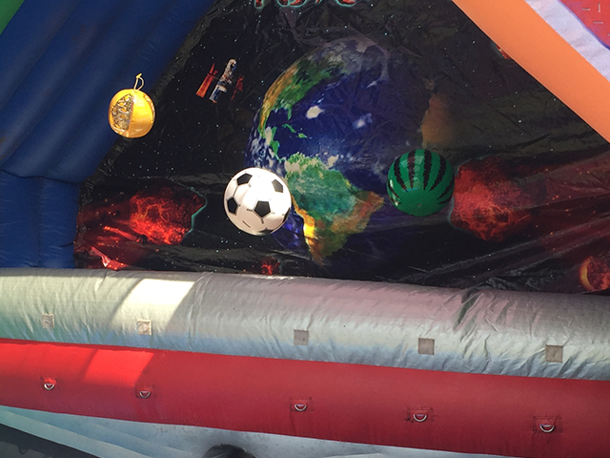
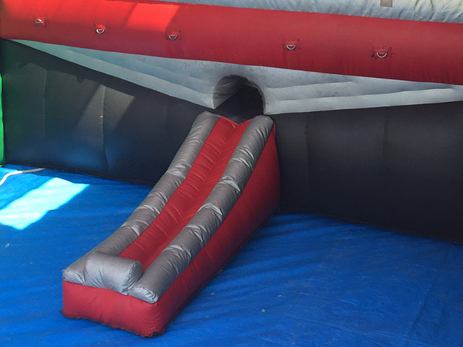
メテオストライク
浮いたボールを落とすゲーム！
空気の力でビーチボールが浮いています。
ビーチボールめがけてテニスボールを投げます。
空気の力浮いているビーチボールです。
テニスボールが出てくる穴です。
サイズ：W3.6×D3.9×H3.6ｍ
電源：100V15A×1回路
送風機：1Kｗ×1台
対応人員：1名
運営要員：2名

